Slide 1
Chapter10 Tournament Trees
  赢者树(Winner Tree)
  输者树(Loser Trees)

Slide 2
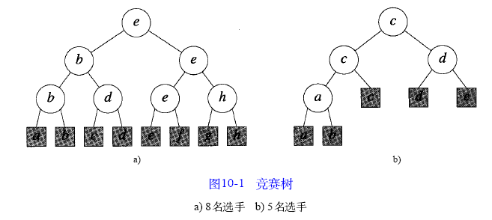
竞赛树

Slide 3
赢者树
  定义[赢者树] 对于n 名选手，赢者树是一棵含n 个外部节点，n－1个内部节点的完全二叉树，其中每个内部节点记录了相应赛局的赢家。

Slide 4
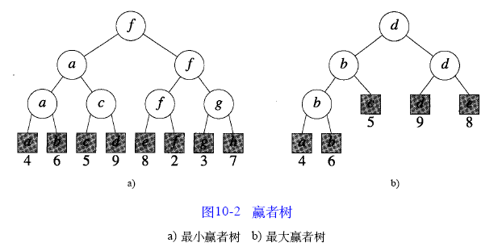
赢者树

Slide 5
赢者树优点
  即使一名选手得分改变了，也可以较容易地修改此树。。

Slide 6
例
  如当选手d的值由9改为1时，只需沿从d 到根那条路径修改二叉树，而不必改变其他比赛的结果。
  有时甚至还可以避免重赛某些场次。如当b 值由6改为5时，其父节点的比赛结果中b仍为输家，故此时所有比赛的结果未变，因此不必重赛b 的祖父及曾祖父节点所对应的比赛。

Slide 7
赢者树分析
  对于一棵有n 名选手的赢者树，当一个选手的得分发生变化时，需要修改的比赛场次介于0～log2n 之间，因此重构赢者树需耗时O(logn)。
  由于n 名选手的赢者树在内部节点中共需进行n - 1场比赛（按从最低层到根的次序进行），因此赢者树的初始化时间为Θ(n)。

Slide 8
赢者树应用-排序
  可用一个最小赢者树在Θ(nlogn)时间内对n个元素进行排序。

Slide 9
赢者树应用-排序
  首先，用n个元素代表n名选手对赢者树进行初始化。利用元素的值来决定每场比赛的结果，最后的赢家为具有最小值的元素，然后将该选手（元素）的值改为最大值(如∞)，使它赢不了其他任何选手。
  在此基础上，重构该赢者树，所得到的最终赢家为该排序序列中的下一个元素。
  以此类推，可以完成n个元素的排序。

Slide 10
Winner
08
21
08
21
25*
08
63
21
25
49
25*
16
08
63
tree[7] tree[8] tree[9] tree[10] tree[11] tree[12] tree[13] tree[14]
如果 n 不是2的 k 次幂，则让叶结点数补足到满足 2^{k-1} < n ≤ 2^{k} 的2^{k}个。叶结点上面一层的非叶结点是叶结点关键码两两比较的结果。最顶层是树的根。

Slide 11
Winner (胜者)
08
a[0]
21
08
21
25*
08
63
21
25
49
25*
16
08
63
tree[1] tree[2] tree[3] tree[4] tree[5] tree[6] tree[7] tree[8]
形成初始胜者树（最小关键码上升到根）
关键码比较次数 : 6

Slide 12
Winner (胜者)
16
a[1]
21
16
21
25*
16
63
21
25
49
25*
16
63
tree[1] tree[2] tree[3] tree[4] tree[5] tree[6] tree[7] tree[8]
输出冠军并调整胜者树后树的状态
关键码比较次数 : 2

Slide 13
Winner (胜者)
21
a[2]
21
63
21
25*
63
21
25
49
25*
63
tree[1] tree[2] tree[3] tree[4] tree[5] tree[6] tree[7] tree[8]
输出亚军并调整胜者树后树的状态
关键码比较次数 : 2

Slide 14
Winner (胜者)
25
a[3]
25
63
25
25*
63
25
49
25*
63
tree[1] tree[2] tree[3] tree[4] tree[5] tree[6] tree[7] tree[8]
输出第三名并调整胜者树后树的状态
关键码比较次数 : 2

Slide 15
Winner (胜者)
25*
a[4]
25*
63
25*
63
49
25*
63
tree[1] tree[2] tree[3] tree[4] tree[5] tree[6] tree[7] tree[8]
输出第四名并调整胜者树后树的状态
关键码比较次数 : 2

Slide 16
Winner (胜者)
63
a[6]
63
63
63
tree[1] tree[2] tree[3] tree[4] tree[5] tree[6] tree[7] tree[8]
全部比赛结果输出时树的状态
关键码比较次数 : 2

Slide 17
赢者树应用-排序
  初始化赢者树的时耗为Θ(n)。
  每次改变竞赛赢家的值并重构赢者树的时耗为Θ(logn)，这个过程共需执行n-1次。
  因此整个排序过程所需要的时间为Θ(nlogn)。

Slide 18
外部排序
  外部排序法(external sorting method)一般包括两步：
  产生部分排序结果run；
  将这些run合并在一起得到最终的run。

Slide 19
外部排序例
  假设要为含16000个元素的记录排序，且在内部排序中一次可排序1000个记录。

Slide 20
外部排序例
  在第1)步中，重复以下步骤16次，可得到16个排序结果(run)：
  输入1000个记录
  用内部排序法对这1000个记录进行排序
  输出排序结果run

Slide 21
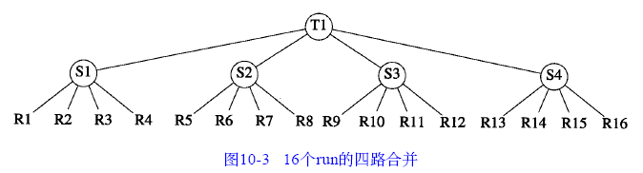
外部排序例
  2.在第2)步中，重复地将k个run合并成
  一个run。

Slide 22
外部排序所需要的总时间=
内部排序所需的时间 m * t1
+ 外存信息读写的时间 d * t2
+ 内部归并所需要的时间 s * ut3
进行外部排序 io次数和归并趟数s成正比
S=log_{k}m
增加k（路数） 或者减少m 能减少s

Slide 23
假设每100个记录一个物理块，2路归并
16*t1+160*2*4*t2 +4*16000*t3
如果是4路归并
16*t1+160*2*2*t2 +2*16000*t3
K增加会导致比较次数增加，从而增加排序时间，如何解决？

Slide 24
合并k个run的简单方法
  从k个run的前面不断地移出值最小的元素，该元素被移至输出run中。当所有的元素从k个输入run移至输出run中时，便完成了合并过程。
  只要有足够内存保存k个元素值，就可合并任意长度的k个run。
  在实际应用上，感兴趣的是能一次输入/出更多元素以减少输入/出的次数。

Slide 25
外部排序例续
  在上面所列举的16000个记录的例子中，每个run有1000个记录，而内存容量亦为1000个记录。
  为合并前四个run，可将内存分为五个缓冲区，每个容量为200个记录。其中前四个为输入run的缓冲区，第五个为输出run的缓冲区，用于存放合并的记录。

Slide 26
外部排序例续
  从四个输入run中各取200个记录放入输入缓冲区中，这些记录被不断地合并并放入输出缓冲区中，直到以下条件发生：
  输出缓冲区已满。
  某一输入缓冲区空。

Slide 27
外部排序例续
  当输出缓冲区已满时，将输出缓冲区内容写入磁盘，写完之后继续进行合并。
  当某一输入缓冲区空时，则从对应于空缓冲区的输入run中继续读取记录放入该缓冲区，读取过程结束后合并继续进行。
  当这些run中的4000个记录都写入输出run中时，四个run的合并过程结束

Slide 28
k路合并
  k个run要合并成一个排好序的run。
  因在每一次循环中都需要找到最小值，故将每一个元素合并到输出run中需O(k)时间，因此产生大小为n的run所需要的时间为O(kn)。
  若使用赢者树，则可将这个时间缩短为Θ(k+nlogk)。

Slide 29
k路合并
  首先用(k)的时间初始化含k个选手的赢者树。这k个选手都是k个被合并run中的头一个元素。
  然后将赢者移入输出run中并用相应的输入run中的下一个元素替代之。如果在该输入run中无下一元素，则需用一个key值很大(不妨为∞)的元素替代之。
  k次移入和替代赢家共需耗时Θ(logk)。因此采用赢者树进行k路合并的总时间为Θ(k+nlogk)。

Slide 30
减少run的数量
每个run都同样长度（最后一个除外）
有没有办法减少run的数量，有没有可能不等长
51，49，39，46，38，29，14，61，15，30，1，48，52，3，63，27，4，13，89，24，46，58，33，76

Slide 31
run1 29， 38， 39， 46， 49，51
run2 1，14， 15， 30， 48， 61
run3 3， 4， 13， 27， 52，63
run4 24， 33， 46，58，76，89

Slide 32
置换选择
run1 29， 38， 39， 46， 49，51,61
run2 1， 3， 14， 15， 27， 30， 48， 52， 63 ，89
run3 4， 13， 24， 33， 46，58，76

Slide 33
如果随机，平均长度为2p
如果基本上已经有序，那么可直接生成一个run,跳到第二步
证明参见排序和扫雪机类比

Slide 34
输者树
当赢者发生改变时，效率要高一些

